Slide 2
আজকের পাঠে
সবাইকে শুভেচ্ছা

Slide 3
পরিচিতি
লক্ষ্মী নারায়ন পাশী
সহকারী শিক্ষক
বাঘাছড়া সরকারি প্রাথমিক বিদ্যালয়
কমলগঞ্জ, মৌলভিবাজার ।
Gmail: laxminarayanpashi191@gmail.com
বিষয়ঃ প্রাথমিক বিজ্ঞান
শ্রেণিঃ ৫ম
অধ্যায়ঃ 5 (পঞ্চম)
পাঠের শিরোনামঃ পদার্থ ও শক্তি
সময়ঃ ৪0 মিনিট

Slide 4
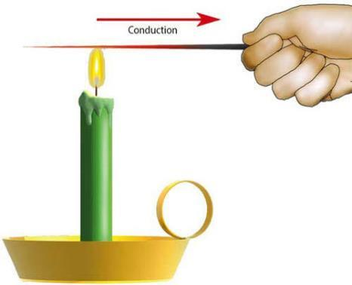
ছবিটিতে কী কী দেখা যাচ্ছে?
সূর্য ও জ্বলন্ত মোমবাতি থেকে আমরা কী কী শক্তি পায়?
তাপ শক্তি ও আলোক শক্তি
সূর্য, জ্বলন্ত মোমবাতি ইত্যাদি থেকে শক্তি বিভিন্ন উপায়ে এক স্থান থেকে অন্য স্থানে সঞ্চালিত হয়।

Slide 5
আমাদের আজকের পাঠ
শক্তি সঞ্চালনঃ তাপ সঞ্চালন ও আলোর সঞ্চালন।

Slide 6
শিখনফল
আজকের পাঠ শেষে শিক্ষার্থীরা –
১৬.১.১ তাপের সঞ্চালন অভিজ্ঞতার মাধ্যমে বর্ণনা করতে পারবে।
১৬.১.2 আলোর সঞ্চালন ব্যাখ্যা করতে পারবে।

Slide 7
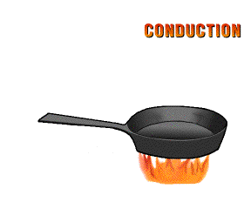
নিচের ছবিতে কী দেখতে পাচ্ছ?
এখানে কঠিন পদার্থের মধ্য দিয়ে তাপ সঞ্চালিত হচ্ছে।
কঠিন পদার্থের মধ্য দিয়ে তাপ যে পদ্ধতিতে সঞ্চালিত হয় তাকে পরিবহন পদ্ধতি বলে।

Slide 8
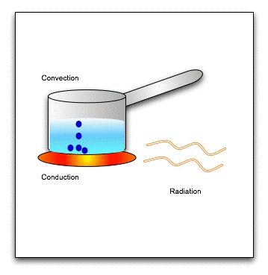
নিচের ছবিতে কী দেখতে পাচ্ছ?
এখানে তরল পদার্থের মধ্য দিয়ে তাপ সঞ্চালিত হচ্ছে।
তরল ও বায়বীয় পদার্থের মধ্য দিয়ে তাপ যে পদ্ধতিতে সঞ্চালিত হয় তাকে পরিচলন পদ্ধতি বলে।

Slide 9
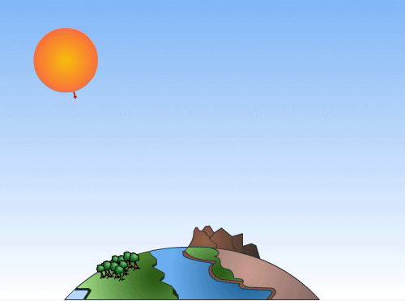
নিচের ছবিতে কী দেখতে পাচ্ছ?
এখানে তাপ শক্তি কোনো মাধ্যম ছাড়াই সূর্য থেকে চারিদিকে ছড়িয়ে পড়ছে।
যে প্রক্রিয়ায় তাপ শক্তি কোনো মাধ্যম ছাড়াই উৎস থেকে চারদিকে ছড়িয়ে পড়ে তাই বিকিরণ।

Slide 10
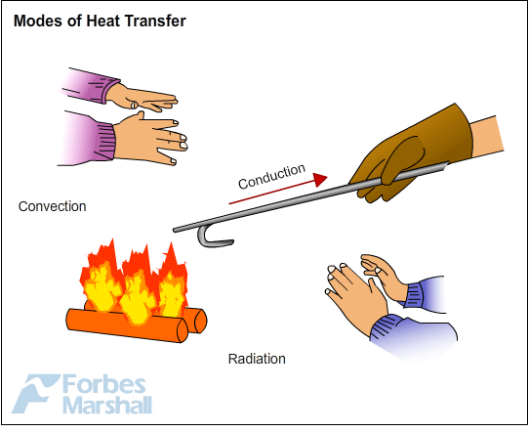
কঠিন পদার্থের মধ্য দিয়ে তাপ পরিবহন প্রক্রিয়ায় সঞ্চালিত হয় ।
তরল ও বায়বীয় পদার্থের মধ্য দিয়ে তাপ পরিচলন প্রক্রিয়ায় সঞ্চালিত হয় ।
কিন্তু বিকিরণ প্রক্রিয়ায় তাপ কঠিন, তরল এবং বায়বীয় মাধ্যম ছাড়া সঞ্চালিত হয় ।

Slide 11
উচ্চ তাপমাত্রার স্থান থেকে নিম্ন তাপমাত্রার স্থানে তাপের প্রবাহই হলো তাপ সঞ্চালন। তাপ তিন উপায়ে সঞ্চালিত হয়। যথাঃ
পরিবহন
পরিচলন
বিকিরণ

Slide 12
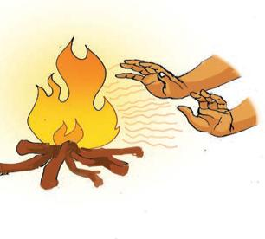
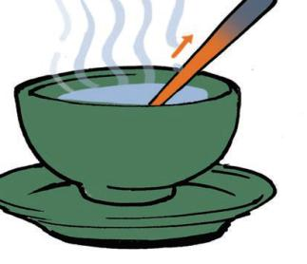
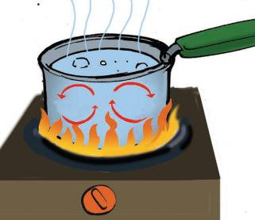
চলো খেলি
তাপ সঞ্চালনের পদ্ধতির নামগুলোর উপর ক্লিক করি।
পরিবহন
পরিচলন
বিকিরণ

Slide 13
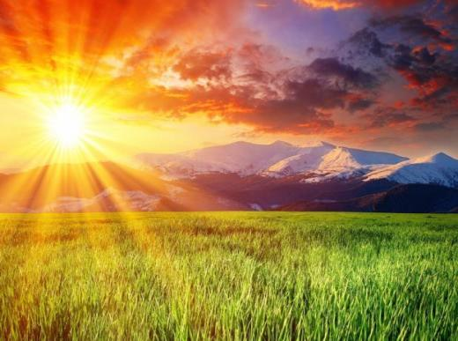
নিচের ছবিতে কী কী দেখতে পাচ্ছ?
সূর্য, চাঁদ, তারা ইত্যাদি থেকে আমরা কোন ধরনের শক্তি পায়?
সূর্য
চাঁদ ও তারা
আলোক শক্তি

Slide 14
দলীয় কাজ
দল-১ ও ৩:ছবি-১ থেকে তাপ ও আলো সঞ্চালনের পদ্ধতিগুলোর নাম লিখ।
দল-২ ও ৪:ছবি-২ থেকে তাপ ও আলো সঞ্চালনের পদ্ধতিগুলোর নাম লিখ।

Slide 15
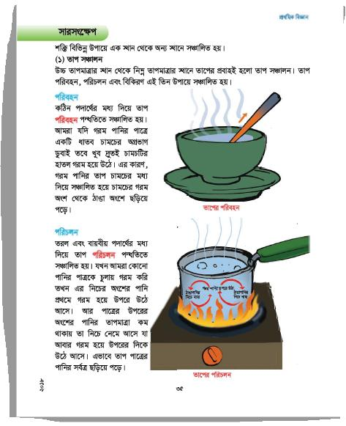
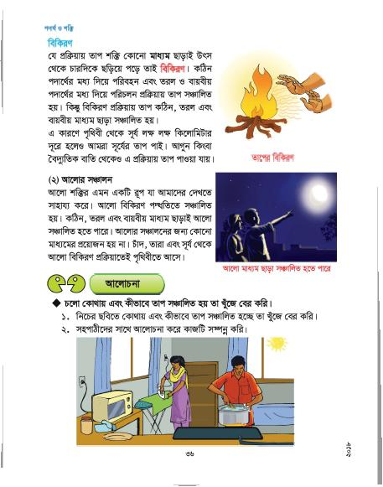
পাঠ্য বইয়ের সাথে সংযোগ
তোমার পাঠ্য বইয়ের ৩০-৩১ পৃষ্ঠা মনোযোগ সহকারে পড়।

Slide 16
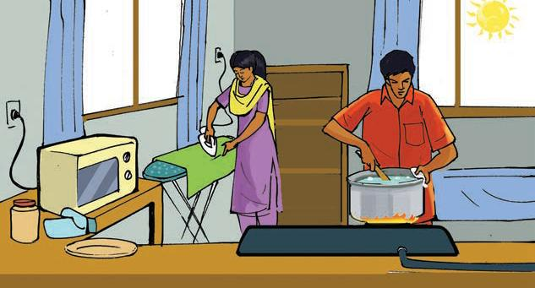
জোড়ায় কাজ
১. নিচেরর ছবিতে কোথায় এবং কীভাবে তাপ সঞ্চালিত হচ্ছে তা খুঁজে বের করি।
২. সহপাঠীদের সাথে আলোচনা করে কাজটি সম্পন্ন করি।

Slide 17
একক কাজ
শূন্যস্থান পূরণ করিঃ
১.আলো সঞ্চালনের জন্য কোনো __________ প্রয়োজন হয় না।
২.কঠিন পদার্থের মধ্য দিয়ে___________প্রক্রিয়ায় তাপ সঞ্চালিত হয়।
৩.আলো _____________ পদ্ধতিতে সঞ্চালিত হয়।
মাধ্যমের
পরিবহন
বিকিরণ

Slide 18
বাড়ির কাজ
১.তাপ সঞ্চালনের তিনটি প্রক্রিয়া কী কী? কীভাবে আলো সঞ্চালিত হয়?
২. যখন পাতিলে ভাত রান্না করা হয় তখন তাপ কীভাবে সঞ্চালিত হয়?
খাতায় লিখে নিয়ে আসবে-

Slide 19
সবাইকে ধন্যবাদ

